Slide 1
МАСТЕР-КЛАСС
«Электронная почта.
Информация для «чайников»☺»
Оригинальная версия : Исакаева Людмила

Slide 2
Доброго времени суток, друзья! Предлагаю вам освоить самый быстрый способ обмена информацией на сегодняшний день…

Slide 3
ЧТО ТАКОЕ ЭЛЕКТРОННАЯ ПОЧТА И ДЛЯ ЧЕГО ОНА НУЖНА
В реальной жизни, чтобы не считаться бездомным, нужна прописка, а в интернете — электронная почта или электронный адрес. Назначение электронной почты, то же, что и у реальной — получение писем (только в отличие от «Почты России» оно происходит моментально). Но что это за письма и на какой такой адрес их посылают? Давайте разбираться.

Slide 4
Что такое e-mail, как правильно писать и произносить «e-mail»
У электронного адреса много синонимов, можно услышать «кинь свой ящик», «дай почту» или даже «давай скину на мыло«. И если ящик и почта еще понятно, то при чем тут мыло? Да при том, что с английского электронная почта будет звучать как electronic mail («электроник мэйл») или же сокращенно e-mail (и — мэйл). Ну и пользователи придумали созвучное «мэйлу» «мыло».

Slide 5
Как выглядит адрес электронной почты
И вот кто-то со словами «скинь мне на почту» начинает диктовать какую-то кракозябру. Что за собака, что еще за «гмэйл ком» или «яндекс ру»?
Адрес электронного ящика (или почты или адреса, это все синонимы) состоит из двух частей: Логина, то есть имени пользователя и доменного имени сайта, которые разделяются специальным символом: @ — «собакой»

Slide 6
Glafira@poiskovik.ru
Имя пользователя
Доменное имя
Получается, что в первой части (до знака «@») отображается имя, которое придумал себе человек для регистрации, а вторая часть (после знака «@») — это адрес сайта, на котором зарегистрирована почта, он присваивается автоматически в зависимости от того, где создавался почтовый ящик.

Slide 7
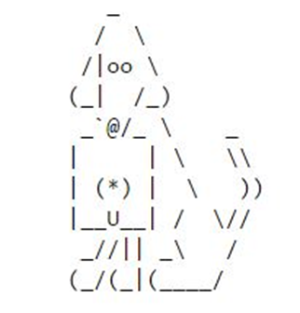
Интересно, что официальное название знака «@» - коммерческое at, потому что первоначально использовался в платежных документах вместо английского «at the rate of», то есть по (цене).
Одна из версий гласит, что символ «@» стали называть «собакой» из-за популярной в СССР компьютерной сети, логотипом которой была собака с «собакой» же вместо носа.

Slide 8
Какие бывают виды e-mail
В настоящее время самые популярные почтовые сервисы, а, значит, и самые популярные доменные имена в почтовом адресе (то есть те имена, что идут после «собаки»):
1. gmail.com
2. yandex.ru
3. mail.ru
4. rambler.ru
Разницы в функционировании нет никакой, одинаково быстро и надежно будут доставляться письма на любой из этих доменов. Не имеет значения отправляете ли вы с gmail.com на yandex.ru или же с mail.ru на mail.ru.
Так в чем же разница и где лучше всего регистрировать электронную почту? Этот вопрос очень похож на тот, «какой браузер лучше», ответа на него однозначного нет. Все зависит от вкуса пользователя.

Slide 9
Зачем нужна электронная почта
1. Получение писем от друзей и коллег
Ну хорошо, понятно, если друзья живут далеко и обычные письма идут слишком долго. Но что же тут классного может быть, если и так видишься регулярно с остальными друзьями и коллегами? Да много всего! Письма содержат не только текстовую информацию, но и другую. Можно делиться фотографиями и ссылками на сайты, прикреплять разные документы и файлы, и все это быстро и легко, без необходимости что-то записывать на флешку или диск. Множество организационных вопросов решаются в несколько кликов мышкой.

Slide 10
Регистрация на сайтах
Часто для получения доступа ко всем возможностям (например, комментированию на форумах или же для покупок в интернет-магазинах) требуется регистрация, то есть Вы оставляете свой электронный ящик, придумываете логин и пароль для этого сайта и соглашаетесь с условиями. После чего Вам на e-mail приходит письмо-подтверждение, в котором нужно пройти по ссылке, чтоб активировать свою учетную запись (то есть подтвердить, что это именно Вы регистрировались там). Без ввода электронной почты невозможна регистрация на сайтах.
Часто для того, чтоб оставить комментарий на каком-либо сайте или подписаться на обновления, требуется регистрация на сайте.

Slide 11
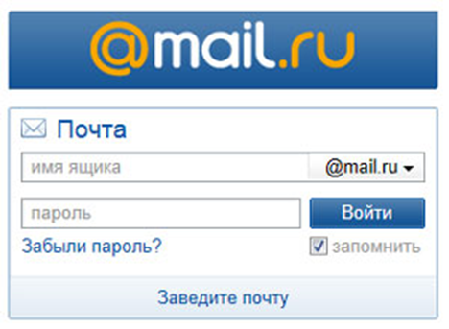
Рассмотрим процесс регистрации электронной почты более детально на примере сервиса Mail.ru
1. Заходим на сайт Mail.ru и слева, рядом с формой для ввода логина и пароля, находим ссылку «Заведите почту».

Slide 12
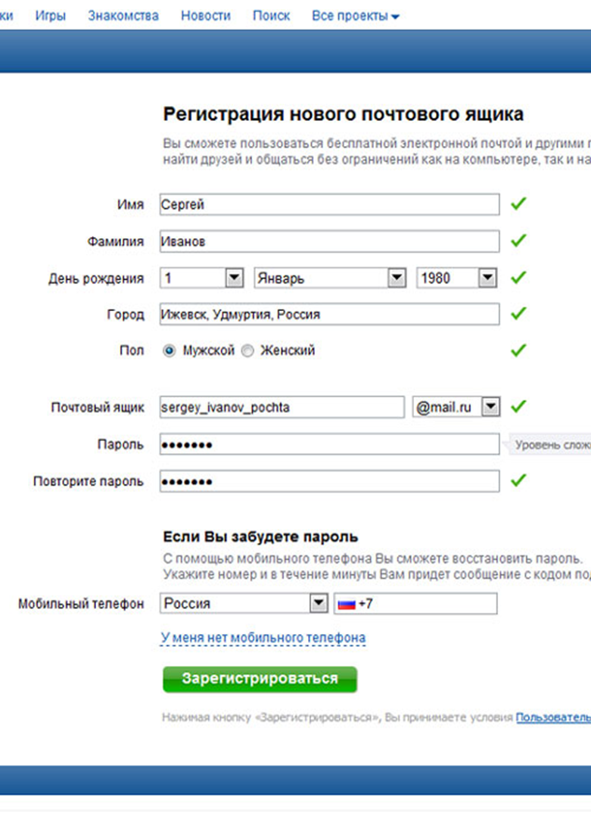
2. Перед Вами откроется форма регистрации нового почтового ящика. Примерный ее вид находится ниже. Обратите внимание, что при вводе пароля символы отображаются в виде звездочек – это сделано специально, чтобы посторонние не могли подсмотреть вводимый Вами пароль.

Slide 13
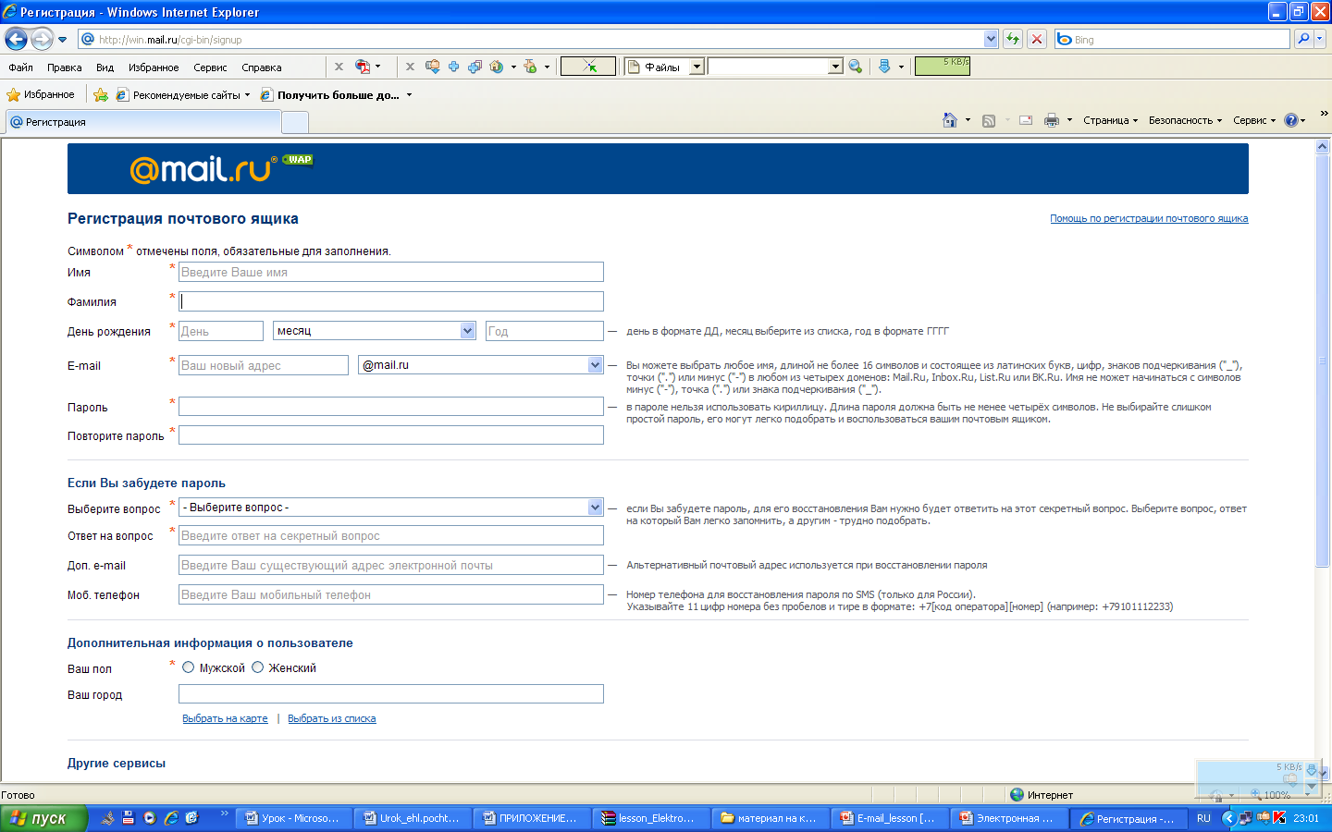
Так выглядит экран Вашего компьютера при регистрации в почтовом сервисе Майл.

Slide 14
3. После заполнения всех полей щелкайте на кнопку «Зарегистрироваться» и ящик будет создан.
4. В нашем примере пользователь получит почтовый ящик с адресом petr_livanov_pochta@mail.ru
5. Обязательно запомните, а лучше запишите адрес Вашей электронной почты и пароль от нее. Храните эти данные в надежном месте, защищенном от посторонних.

Slide 15
Советы по выбору надежного пароля для электронной почты
Очень часто люди используют в качестве пароля простые комбинации, например, 12345. Такие пароли легко подбираются взломщиками, из-за чего Ваш почтовый ящик могут взломать.
Чтобы надежнее защитить личную электронную почту, используйте в качестве пароля сложные комбинации цифр, заглавных и прописных букв длиной 8-10 знаков. Пример хорошего пароля: 3zqoBsg19P.

Slide 16
Правила безопасности при использовании электронной почты
Помимо сложного пароля, рекомендую соблюдать следующие правила безопасности при использовании электронной почты:
1. Не открывайте почтовый ящик с посторонних компьютеров, которые могут быть заражены вирусами. Например, в интернет-кафе.
2. Не открывайте подозрительные письма и СПАМ. Лучше сразу их удалить.
3. Никогда не открывайте вложения в подозрительных сообщениях, даже если они обещают, что во вложении находится интересная информация. Там может быть вирус. Заразиться можно даже через безобидные, на первый взгляд, текстовые файлы.
4. Не храните в почтовом ящике письма с паролями и конфиденциальной информацией. Пароли лучше переносить в надежное место, а в почтовом ящике подобные письма удалять. Так же поступать с конфиденциальной информацией.

Slide 17
Итак, Вы завели почту, и теперь Вам нужно кому-то написать. Как отправить письмо электронной почтой?
Рассмотрим процесс отправки письма электронной почты на примере сервиса Mail.ru. После регистрации почтового ящика Вы попадете на страницу, где будут предложены папки «Входящие», «Исходящие» и др.

Slide 18
1. Находим кнопку «Написать» и щелкаем по ней.
2. Перед Вами появится бланк письма и поля «Кому» и «Тема».
3. В поле «Кому» вводим адрес электронной почты получателя, напримерivanov@mail.ru. Если Вам нужно отправить письмо нескольким получателям, введите через запятую адреса получателей. Чтобы не заполнять адреса вручную, можно использовать функцию «Адресная книга», которая находится в строке «Кому». Нажимаем на подчеркнутое слово «Кому», и Вам открывается список адресатов (если Вы предварительно сохраняли их в записной книжке вашего почтового ящика). Ставим галочку с нужным именем или именами и нажимаем «Добавить выбранные».
4. В самом большом поле пишем текст письма. Можно изменить цвет текста, размер шрифта, вставить ссылки или «смайлики». Для этого выделяем текст и нажимаем на одну из кнопок расположенных над полем ввода сообщения.
5. Заполнив все поля, щелкаем на кнопку «Отправить».
По электронной почте можно отправлять не только письма, но текстовые документы, звуковые и видео файлы, картинки и фотографии.

Slide 19
Как отправить фото электронной почтой?
1. Входим в почту, щелкаем по вкладке «написать», заполняем строки «Кому» и «Тема».
2. Щелкаем по кнопке «Прикрепить файл».
3. В открывшемся окне выбираем папку с фотографией, которую хотите отправить. Например, ваши фото лежат в папке «Фото» на диске D. Нажимаем на вкладку «Мой компьютер», щелкаем 2 раза по вкладке «(D:) Локальный диск», затем 2 раза по папке «Фото».
4. Выбираем нужную фотографию и щелкаем по ней 1 раз.
5. Внизу окошка в строке «Имя файла» отобразится название выбранного файла.
6. Щелкаем 1 раз по кнопке «Сохранить» и фотография начинает загружаться на страницу электронного письма.
7. После загрузки файла (зеленая галочка под файлом покажет, что загрузка завершена) нажимаем на кнопку «Отправить».
Чтобы отправить фото электронной почтой, нужно знать объем почтового ящика адресата. Если объем ограничен, адаптируйте, т.е. уменьшите размер фото. Внизу окошка с фото Вы увидите надпись «Фото не будет адаптированы для интернета Изменить». Щелкаем по кнопке «Изменить». В открывшемся окне выбираем функцию «Сжимать большие фото» и щелкаем «Применить».

Slide 20
Как отправить документ электронной почтой
Электронная почта позволяет отправлять документы различных форматов: Open document, Microsoft Word, HTML, PDF, RTF, таблицы Open Office, Microsoft Excel, презентации PowerPoint. Чтобы отправить документ электронной почтой, следуйте схожим правилам отправки фотографий.
1. Заполняем строки «Кому» и «Тема».
2. Щелкаем по кнопке «Прикрепить файл».
3. В открывшемся окне выбираем нужный документ и нажимаем «Сохранить».
4. Щелкаем по кнопке «Отправить».
Если Вам нужно удалить прикрепленный документ, нажмите на красный крестик, расположенный в правом верхнем углу файла.

Slide 21
Этика электронного письма – как отправить правильно электронную почту
Правила этикета электронной переписки или «этикета» так же важны, как и правила телефонного разговора или личной встречи. Отправить правильно электронную почту легко, если знать несколько простых правил.
• Всегда отправляйте письмо с заполненной строкой «Тема». Наличие этой графы поможет адресату определить значимость сообщения и облегчит работу с электронной корреспонденцией.
• Будьте вежливы. Помните о словах приветствия и благодарности.
• Соблюдайте правила грамматики и пунктуации. Обилие ошибок могут принять за вашу некомпетентность и неуважение к адресату.
• Используйте заглавные буквы только при необходимости. В электронном этикете текст, напечатанный заглавными буквами, воспринимается как крик.

Slide 22
• Пишите небольшие сообщения, логичные по структуре. Разбивайте текст на абзацы, используйте короткие предложения. Если информацию нельзя сократить, оформляйте ее в виде вложений.
• При ответе на письмо цитируйте отрывки оригинального сообщения. Так адресат легче вспомнит, о чем шла речь.
• Не отправляйте по электронной почте конфиденциальную информацию, номера кредитных карточек. Безопасность информации превыше всего.
• В деловых письмах не используйте смайлики, яркий фон и цветные шрифты.
• В конце письма ставьте подпись (4-7 строк). Она поможет получателю определить отправителя письма и даст дополнительную информацию (телефон, факс).
• Написав письмо, прочтите его, поставив себя на место получателя.

Slide 23
Спасибо за внимание! До встречи во «всемирной паутине!»
Пишите мне: nice.artemk@mail.ru

